Slide 1
初中理財教育
學與教資源
(4) 個人理財專題探究
專題(二): 綠色消費和
公平貿易消費
教育局
課程發展處
2020年7月

Slide 2
學與教資源目錄(共有四個主題)
金錢的各種用途
儲蓄的重要性
如何進行個人財務預算
人生不同階段的財務需要
1. 消費、儲蓄與財務預算
信用卡是甚麼?
信用卡透支的雪球效應
借貸的代價和考慮因素
反思過度消費 實踐簡樸生活
2. 信用卡
與借貸

Slide 3
學與教資源目錄(續) (共有四個主題)
金融機構所提供的理財服務
淺談投資與財富增值
認識基本的投資工具 (股票和債券)
風險與回報
投資者的責任與權利
3. 金融機構提供的服務和投資的基本概念
專題(一)：網上消費
專題(二)：綠色消費和公平貿易消費
4. 個人理財專題探究

Slide 4
個人理財專題探究(二)：
綠色消費和公平貿易消費

Slide 5
綠色消費

Slide 6
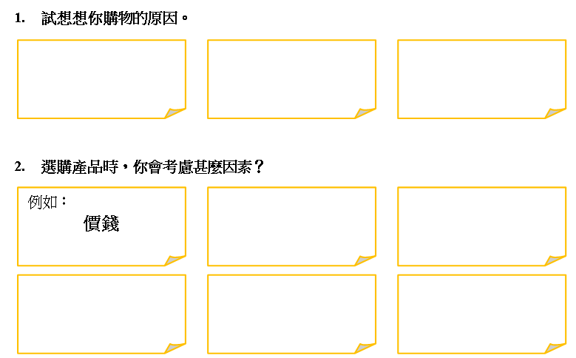
活動一：購物時，你會考慮甚麼？
你曾計算過自己每天的消費次數嗎？早上買早餐、小息時買零食、放學後買文具等，我們天天都在消費。那麼我們的消費決定會受哪些因素影響呢？
送禮（例如朋友的
生日禮物）
滿足自己的實際需要
為購物而購物
質量
包裝
店鋪的服務
耐用程度
環保

Slide 7

想一想
作為消費者，付款購物是我們唯一的責任嗎？我們還有其他責任要履行嗎？

Slide 8
綠色消費：
你的衣櫃有「爆棚」的情況嗎? 有沒有一些衣服一直是原封不動? 每隔多久會買一對新的運動鞋? 「消費」是我們經常進行的活動，它能夠促進經濟發展，但過度「消費」卻對環境造成破壞，故此我們應實踐「綠色消費」，為社會可持續發展出一分力。

Slide 9
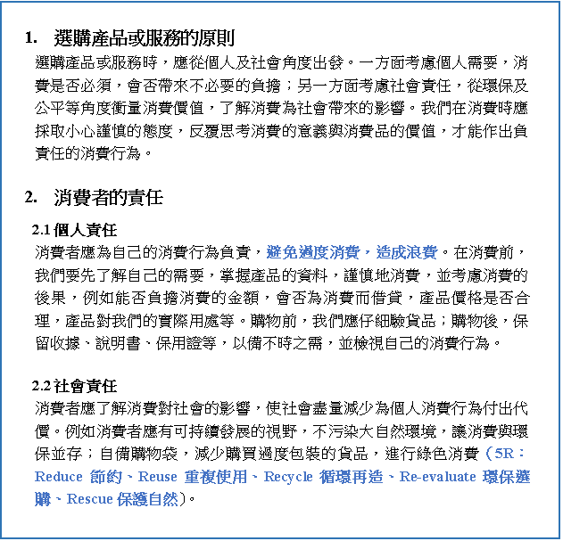
綠色消費閱讀資料：

Slide 10
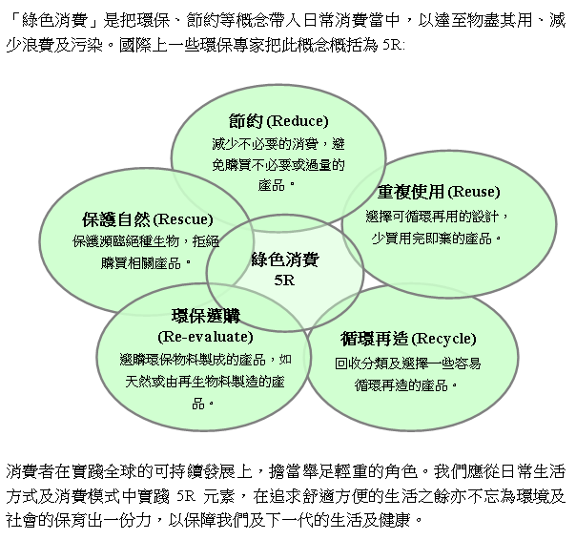

Slide 11
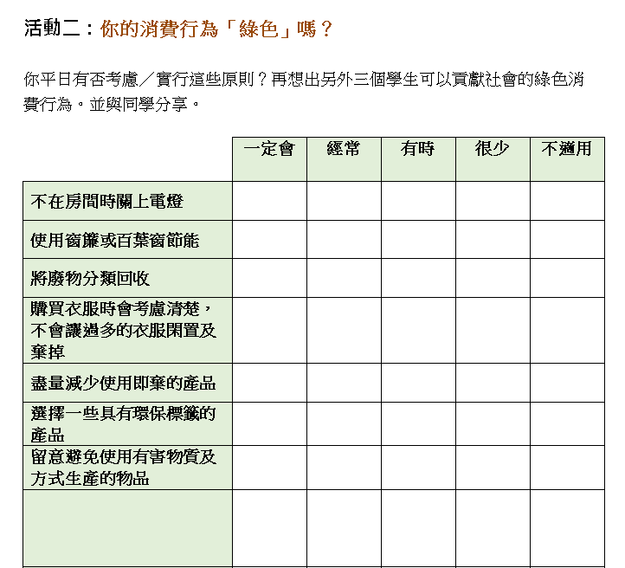
教師可請學生自我反思
自己的消費行為，並請
學生小組討論及分享。

Slide 12
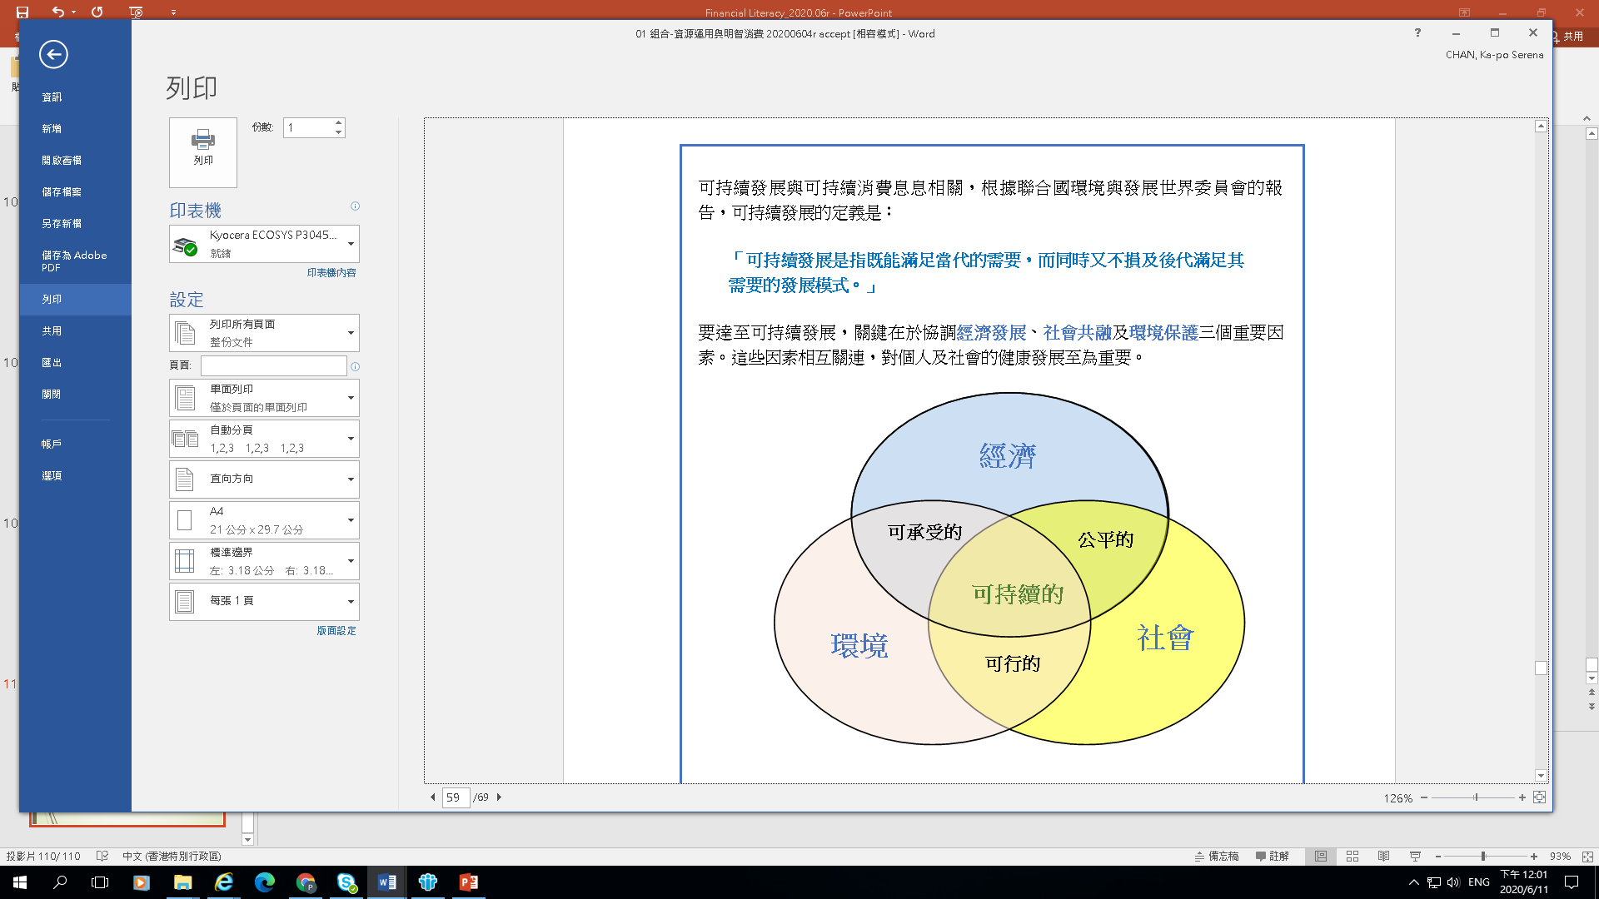
知識點延伸：可持續發展與綠色消費

Slide 13
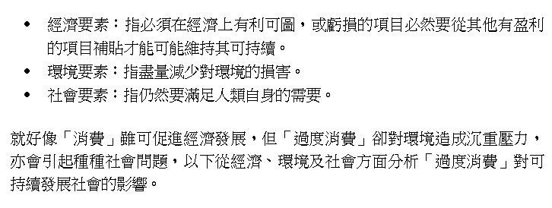
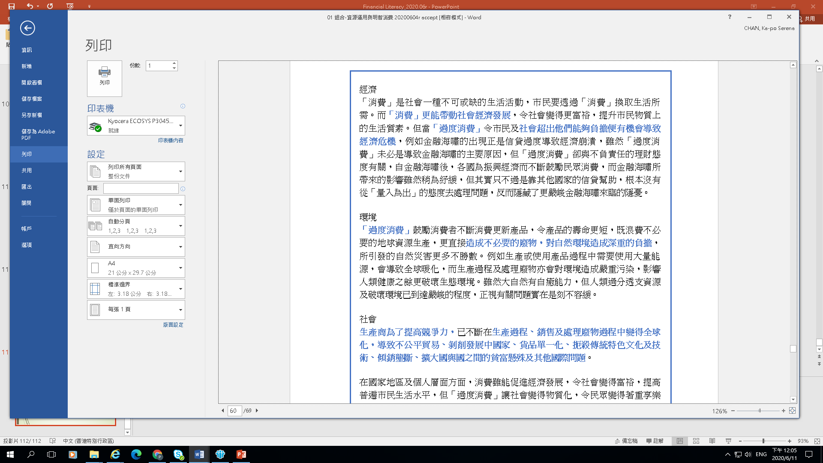

Slide 14
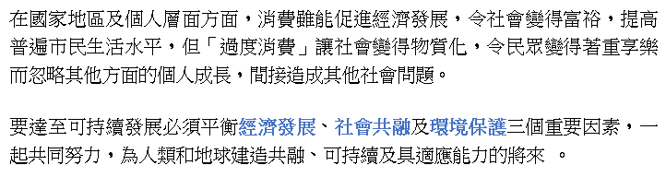
資料來源：香港特別行政區政府環境局及教育局網頁

Slide 15
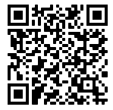
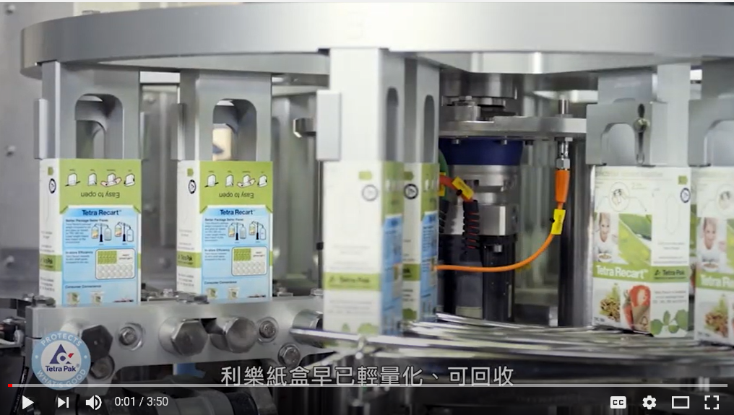
視像片段：利樂紙盒（中文字幕）（約3分50秒）
https://www.youtube.com/watch?v=KY3BRs3DGYs&feature=emb_logo

Slide 16
利樂紙盒和一般紙盒有甚麼分別？
根據影片，塑膠可以由甚麼較環保的物料做成?
以巴西甘蔗生產塑膠有甚麼好處，請寫出其中兩項?
你在購物時，有否留意包裝及貨品製作的過程是否有考慮可持續發展？有否見過一些有考慮可持續發展而生產的物品呢？
利樂紙盒採用甘蔗製成的塑膠容器，較環保。
大豆、草、玉米及甘蔗。
巴西甘蔗十分省水／巴西蔗田與亞馬遜雨林相距很遠，不會有砍伐森林的問題／它生產過程中吸入二氧化碳／蔗渣可發電／榨糖可做肥料／巴西甘蔗基本上不用化學肥料／生甘蔗製成的塑膠相比石油生產的塑膠，大大減少大氣二氧化碳的排放／功能跟傳統塑膠一樣，但100%可回收
例如購買循環再做物料的產品，如紙杯、紙碟等。
購買產品或服務時向一些企業在生產及採購過程中實行可持續發展原則的公司購買。例如：環保的清潔用品。

Slide 17
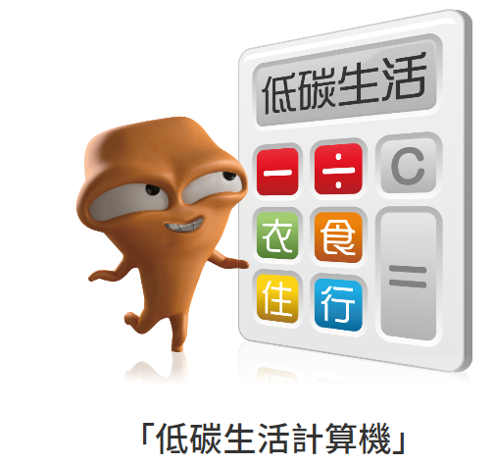

活動總結 – 低碳生活 你我都做到
「低碳生活計算機」：
一起計算大家平日消費行為
的碳排放量吧﹗
https://www.carboncalculator.gov.hk/tc

Slide 18
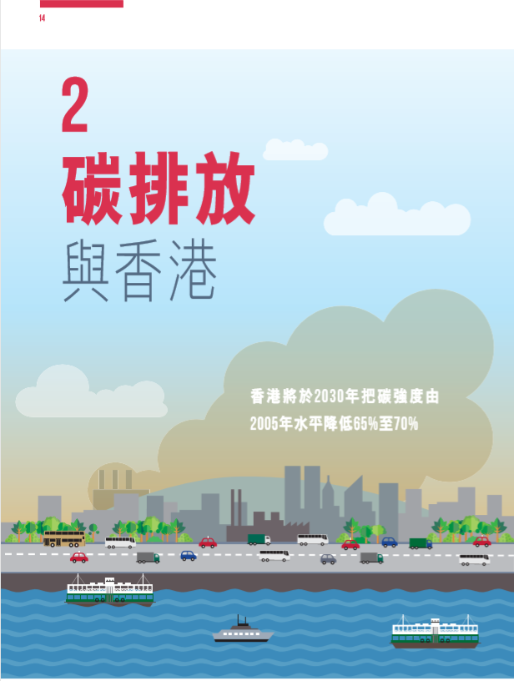
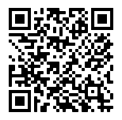
延伸閱讀：碳排放與香港
https://www.climateready.gov.hk/files/report/tc/2.pdf

Slide 19
公平貿易消費

Slide 20
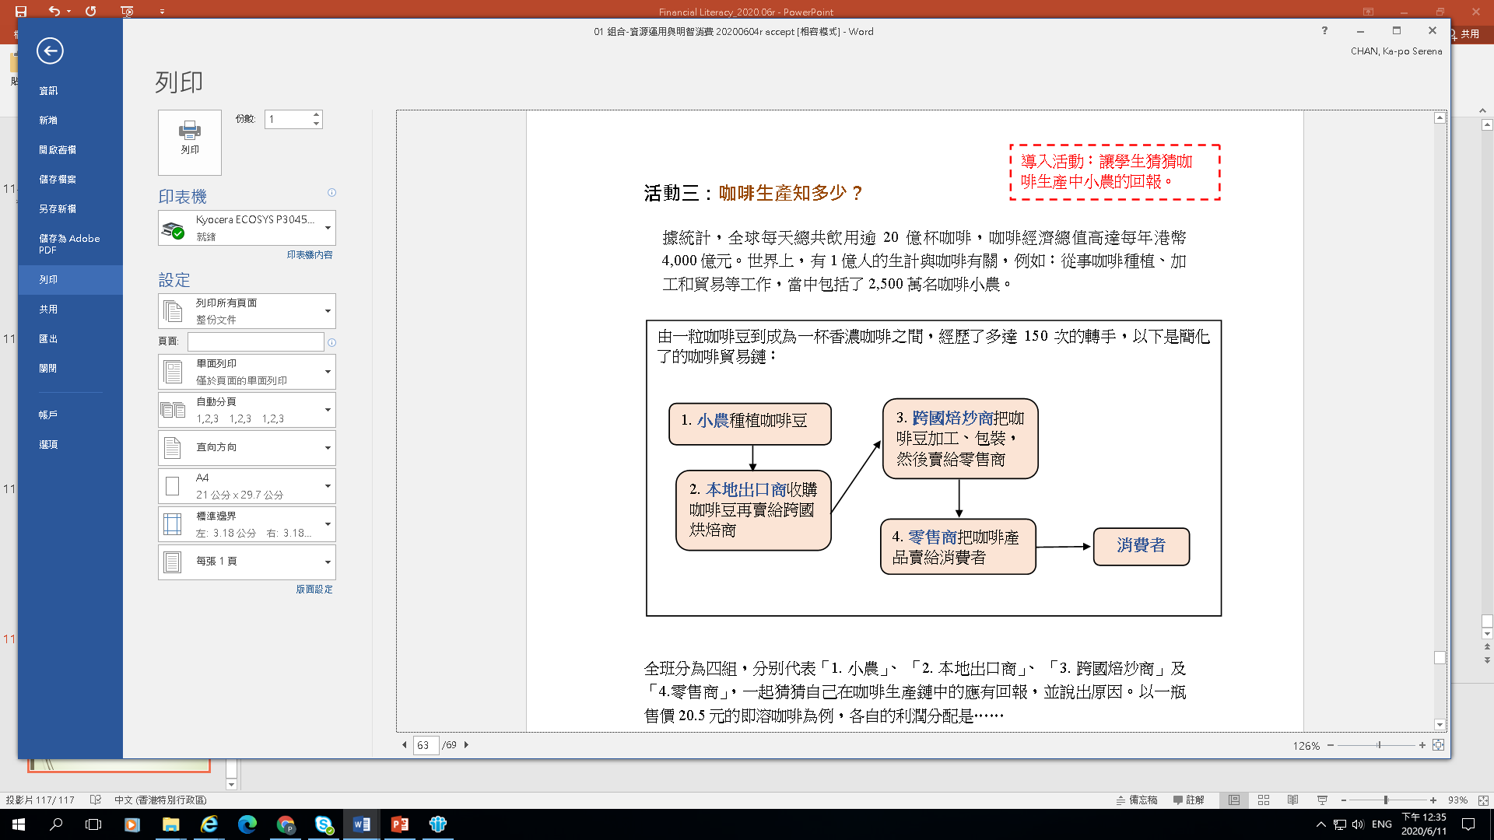
活動三：咖啡生產知多少？
導入活動：讓學生猜猜咖啡生產中小農的回報。

Slide 21
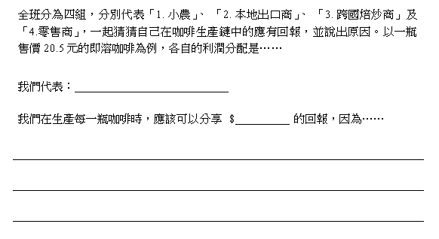
資料來源：
香港米芝蓮指南及樂施會，活動改編自樂施會《貿易要公平》教材套

Slide 22
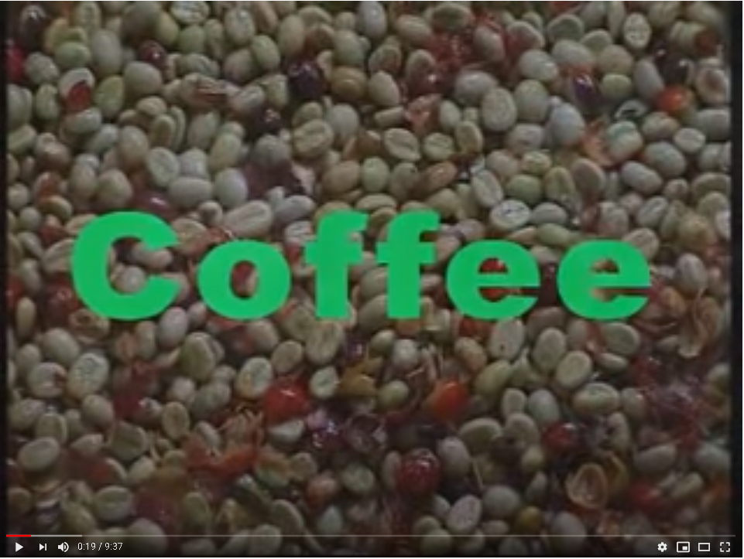

活動四：一起去片
咖啡杯裏的全球貿易 ( 約9分37秒)
以樂施會的影片告訴學生咖啡生產的實況。答案應根據影片作答。
https://www.youtube.com/watch?v=mTCaBBMDm10

Slide 23
咖啡是全球第幾大交易商品？
既然咖啡如此受歡迎，為何這些生產咖啡豆的第三世界國家仍未能脫貧呢?
為甚麼小農不改種其他農作物?
為甚麼小農缺乏議價能力？
咖啡是全球第二大交易商品。
每杯大概$20的咖啡，農民只賺到大概$0.1，即不夠零售價的百分之一 ，有些地方更低於種咖啡豆的成本，因為小農在市場中沒有議價能力。
咖啡樹一般要種植二、三年才成熟，五年才能出產高質量的咖啡豆，農民要投入多年的資金及人力才能回本。即使咖啡價格下降亦不輕易改種其他農作物。
他們缺乏巿場資訊 ／供應過量／巿場被大財團所控制。

Slide 24
咖啡農民有甚麼辦法增加議價能力？
作為世界公民，作為消費者，我們可如何幫助這些第三世界的生產者?
農民自行組織成咖啡合作社，直接和出口商買賣，並強調可持續生產模式。
我們可透過購買有公平貿易產品標籤的產品，以幫助這些第三世界的生產者。亦可多支持售賣公平貿易商品的供應商等。

Slide 25
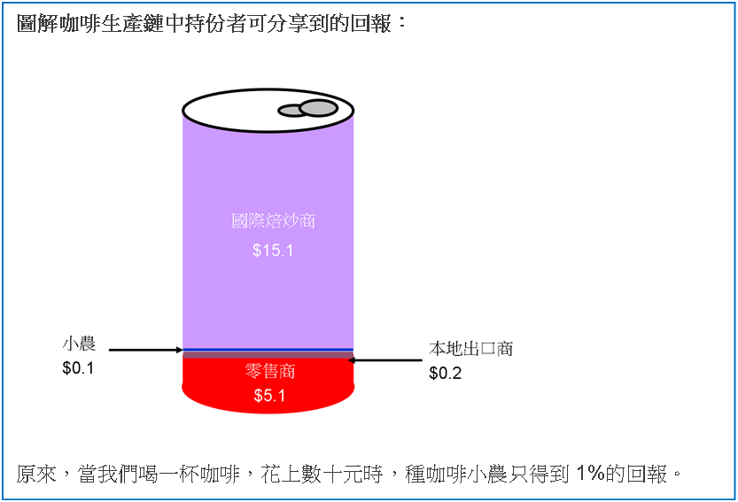

Slide 26
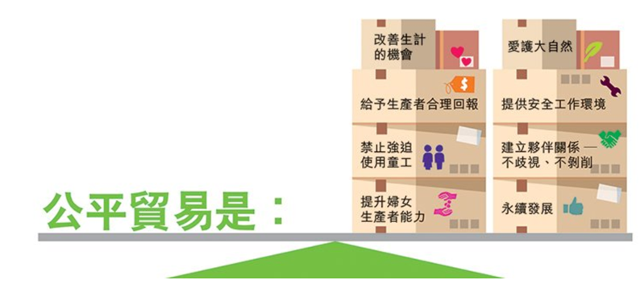
活動總結：認識公平貿易
圖片來源：樂施會網頁（https://www.oxfam.org.hk/tc/what-we-do/advocacy-and-campaign/hong-kong-advocacy/shop-for-change-6）

Slide 27
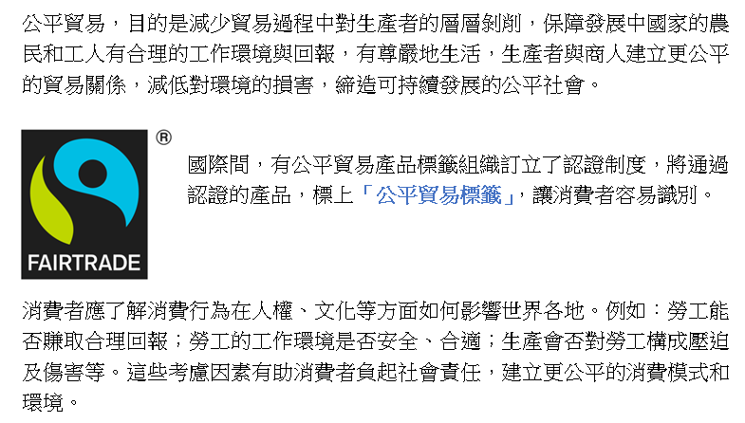
資料來源：香港公平貿易聯盟網頁（https://www.fairtradehk.org/zh-hant/）

Slide 28
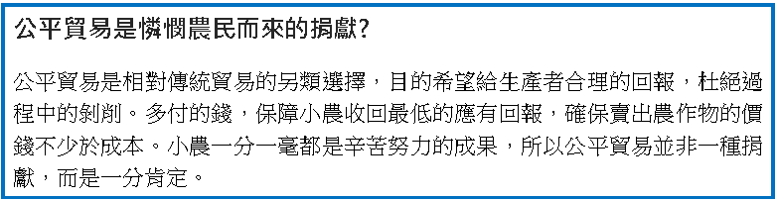
資料來源：香港公平貿易聯盟網頁（https://www.fairtradehk.org/zh-hant/）

Slide 29


延伸閱讀：
消費者委員會 — 消費者保障法例
https://www.consumer.org.hk/ws_chi/legal_protection/hk_consumer_protection_legislations/Index.html
香港公平貿易聯盟
http://www.fairtradehk.org/about-fthk/about-fairtrade/

Slide 30
參考資料
教育局 --「在香港推行可持續發展教育」學習教材套
https://www.edb.gov.hk/tc/curriculum-development/4-key-tasks/moral-civic/Newwebsite/flash/ESD/ESD_newtopic10.html
消費者委員會
https://www.consumer.org.hk/
「香港市民保護知識產權意識調查2018」報告
https://www.ipd.gov.hk/eng/promotion_edu/survey/ipr_report_pub_2018.pdf
綠惜地球
https://greenearth.org.hk/2016/02/20160227/
香港公平貿易聯盟
http://www.fairtradehk.org/about-fthk/about-fairtrade/
香港樂施會
https://www.oxfam.org.hk

